Slide 1
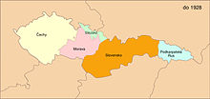
Zápas o každodenný chlieb

Slide 2
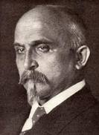

Prekonanie povojnovej krízy
Prvá Československá republika (1918 – 1939) pomerne rýchlo prekonala povojnovú hospodársku krízu (1921 – 1923) a československá koruna bola stabilná vďaka:
vysokým pôžičkám Francúzska a Veľkej Británie
menovej reforme A. Rašína (minister financií)
priemyslu v krajine
pracovitosti ľudu
A. Rašín
Vlajka ČSR v rokoch
1918 - 1920
Notes:
Kto bol prvým ministrom financií v I. ČSR?
A. Rašín
E. Beneš
T. G. Masaryk
K. Kramář

Slide 3
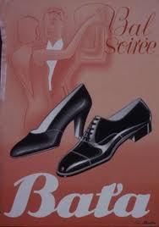
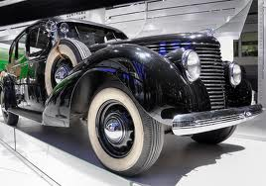
Made in Czechoslovakia
Výrobky nesúce označenie „made in Czechoslovakia“ sa s úspechom predávali tak doma, ako aj v zahraničí...išlo hlavne o značky ako Baťa, Škoda a iné, ktoré mali celosvetovú povesť
Topánky značky
Baťa
Autá značky Škoda
a plnili európske trhy

Slide 4
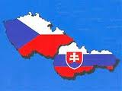
Česko
Slovensko
Do roku 1918 patrilo pod rakúsku časť habsburskej monarchie
Malo rozvinutejší priemysel
Slobodnejšie podmienky pre rozvoj v rakúskej časti habsburskej monarchie
Do roku 1918 patrilo pod uhorskú časť habsburskej monarchie
V rámci Uhorska bolo priemyselne rozvinuté
V rámci ČSR – prevažne agrárna krajina (poľnohospodárska)
Plnilo úlohu „slabšieho“ a „chudobnejšieho“ partnera v ČSR
Notes:
Do roku 1918 patrilo Slovensko pod:
Uhorsko
Nemecko
ZSSR
Česko

Slide 5
„Slabé“ slovenské hospodárstvo
Centralisticky riadený štát „znevýhodňoval“ slovenské hospodárstvo:
Horšie podmienky pre podnikanie na Slovensku
Pri štátnych objednávkach → uprednostňovanie českých podnikov pred slovenskými
Vybudovanie systému taríf, ktoré obmedzovali vývoz slovenských výrobkov do Čiech
! Mnoho slovenských tovární nevydržalo konkurenciu českého priemyslu => zastavili prevádzku alebo sa presťahovali do Čiech
=> Úpadok a obmedzovanie slovenského hospodárstva <=

Slide 6
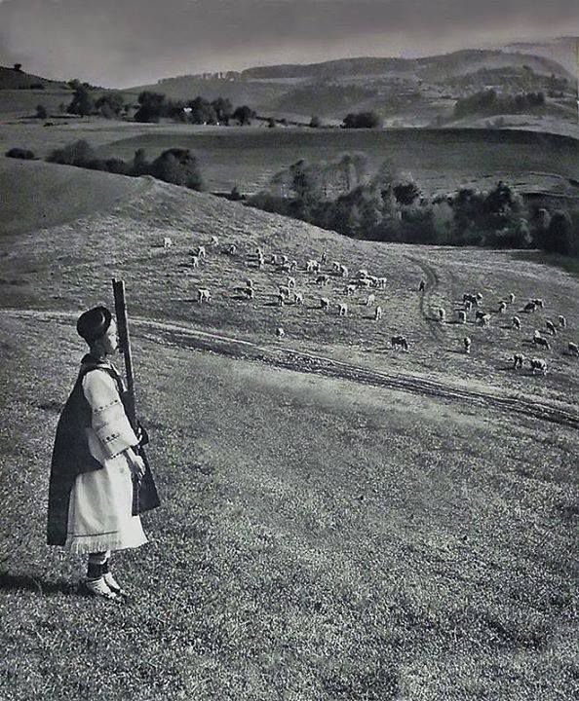
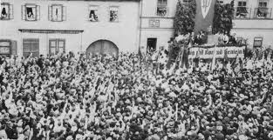
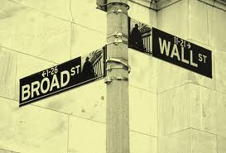
Následky hospodárskych kríz
Slovensko pocítilo následky dvoch kríz, ktoré zasiahli aj ostatné štáty:
Povojnovej krízy – 1921 – 1923
Veľkej hospodárskej krízy – 1929 – 1934
=> Na Spiši, v Gemeri a na Pohroní vznikali „hladové doliny“

Slide 7
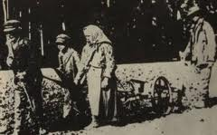
Slovensko – agrárna krajina
Slovensko bolo prevažne poľnohospodárskou krajinou
Bohatých statkárov a gazdov bolo málo
Až 60% obyvateľstva – drobní roľníci – žili doslova „z ruky do úst“:
Nemali prostriedky na nákup strojov a zvierat
Museli si „požičiavať“ od bánk ⬄ nie vždy však dokázali pôžičku splácať => exekútor => prišli o majetok
Notes:
Čím sa živilo až 60% Slovákov za prvej československej republiky?
Roľníctvom
Trhovým predajom
Podomovým predajom
Remeslami

Slide 8
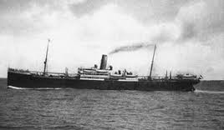
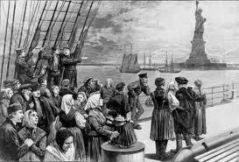
Rok 1933
Rok 1933 bol vo všeobecnosti pre svet ťažký → vrcholila hospodárska kríza...na Slovensku spôsobila:
Rast nezamestnanosti → každý tretí dospelí bol nezamestnaný
Zníženie životnej úrovne
Hladové vzbury a pochody
Vysťahovalectvo Slovákov ⬄ hlavne USA, Kanada a Argentína
vysťahovalecký prúd
zasiahol aj USA

Slide 9
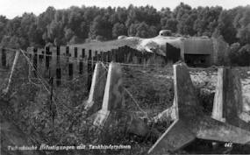
Hospodárske oživenie
od polovice 30. rokov nastáva hospodárske oživenie aj na Slovensku => súvisí s posilnením obranyschopnosti štátu v dôsledku agresie Nemecka
Na Slovensku sa:
Stavajú cesty a železnice
Vojenské opevnenia
Nové továrne
Mestské štvrte
...ani hospodárske oživenie nevyriešilo situáciu na Slovensku → zamestnanie, stály príjem, bývanie, strava, ošatenie...atď

Slide 10
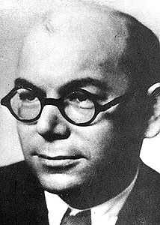
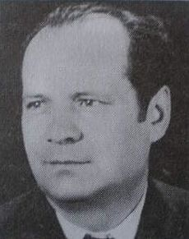
Zvyšovanie životnej úrovne
do života ľudí sa zvyšovanie životnej úrovne premietalo iba pomaly a tak zápas o každodenný chlieb pokračoval
Peter Zaťko a Imrich Karvaš = najvýznamnejší SR ekonómovia, ktorí sa pokúšali spriemyselniť a modernizovať SR hospodárstvo...
Spoluzakladatelia Národohospodárskeho ústavu
Slovenska – mal pomôcť oživiť slovenskú ekonomiku
P. Zaťko
I. Karvaš
Notes:
K významným slovenským ekonómom počas prvej ČSR patril:
P. Zaťko
V. Šrobár
S. Zoch
M. Hodža

Slide 11
Použitá literatúra
R. Letz: Slovensko v 20. storočí, SPN, s. 26 – 29, rok: 2000, isbn: 80 - 08 – 03104 – 2
D. Kováč a spol.: Slovensko v novom storočí, SPN, s. 22 -23, rok: 1996, isbn:80 – 7158 – 274 – 3
www.wikipedia.sk
www.google.sk

